Slide 1
Mitgliederversammlung am 6. März 2025

Slide 2
Tagesordnung
1. Begrüßung
2. Informationen:
a. Rechtsextremismus in Sportanlagen – Erkennen und Handeln (MBR)
b. Darstellung der Situation der Sportstätten (Sportamt Marzahn-Hellersdorf, Frank Kolbe)
3. Feststellung der satzungsmäßigen Einladung und Beschlussfähigkeit
4. Bestätigung der Tagesordnung
5. Berichte
a. des Vorsitzenden und des Schatzmeisters
b. der Kassenprüfer
c. Diskussion zu den Berichten und Entlastung des Vorstands
6. Vorstellung und Bestätigung des Haushaltsplans 2025
7. Bericht der Sportjugend; Bestätigung der bezirklichen Sportjugend
8. Anträge
9. Sonstiges und Schlussworte
2

Slide 3
Tagesordnung
1. Begrüßung
2. Informationen:
a. Rechtsextremismus in Sportanlagen – Erkennen und Handeln; Mobile Beratung gegen Rechtsextremismus Berlin (MBR)
b. Darstellung der Situation der Sportstätten (Sportamt Marzahn-Hellersdorf, Frank Kolbe)
3. Feststellung der satzungsmäßigen Einladung und Beschlussfähigkeit
4. Bestätigung der Tagesordnung
5. Berichte
a. des Vorsitzenden und des Schatzmeisters
b. der Kassenprüfer
c. Diskussion zu den Berichten und Entlastung des Vorstands
6. Vorstellung und Bestätigung des Haushaltsplans 2025
7. Bericht der Sportjugend; Bestätigung der bezirklichen Sportjugend
8. Anträge
9. Sonstiges und Schlussworte
3

Slide 4
2.a – Rechtsextremismus auf Sportanlagen
MBR
Mobile Beratung gegen
Rechtsextremismus
Berlin

Slide 5
Tagesordnung
1. Begrüßung
2. Informationen:
a. Rechtsextremismus in Sportanlagen – Erkennen und Handeln; Mobile Beratung gegen Rechtsextremismus Berlin (MBR)
b. Darstellung der Situation der Sportstätten (Sportamt Marzahn-Hellersdorf, Frank Kolbe)
3. Feststellung der satzungsmäßigen Einladung und Beschlussfähigkeit
4. Bestätigung der Tagesordnung
5. Berichte
a. des Vorsitzenden und des Schatzmeisters
b. der Kassenprüfer
c. Diskussion zu den Berichten und Entlastung des Vorstands
6. Vorstellung und Bestätigung des Haushaltsplans 2025
7. Bericht der Sportjugend; Bestätigung der bezirklichen Sportjugend
8. Anträge
9. Sonstiges und Schlussworte
5

Slide 6
2.b - Darstellung der Situation der Sportstätten
Frank Kolbe
Leiter Fachbereich Baukoordination und Immobilienangelegenheiten der Sportstätten des Fachvermögens und Sportförderung

Slide 7
Tagesordnung
1. Begrüßung
2. Informationen:
a. Rechtsextremismus in Sportanlagen – Erkennen und Handeln (MBR)
b. Darstellung der digitalen Sportstättenvergabe (Sportamt Marzahn-Hellersdorf, Frank Kolbe)
3. Feststellung der satzungsmäßigen Einladung und Beschlussfähigkeit
4. Bestätigung der Tagesordnung
5. Berichte
a. des Vorsitzenden und des Schatzmeisters
b. der Kassenprüfer
c. Diskussion zu den Berichten und Entlastung des Vorstands
6. Vorstellung und Bestätigung des Haushaltsplans 2025
7. Bericht der Sportjugend; Bestätigung der bezirklichen Sportjugend
8. Anträge
9.Sonstiges und Schlussworte

Slide 8
5.a - Bericht des Vorsitzenden Jan Lehmann
Neuer Mitarbeiter Ronny Freitag
Nutzung des Foyers im Haus des Sports für Vereins-Veranstaltungen, hohe Nachfrage
Vor-Ort-Termine bei Vereinen, Würdigung bei Jubiläen und Besuche von Veranstaltungen; bitte Hinweise auf Jubiläen!
Wir haben wieder unser E-Lastenrad (Flotte Berlin)
Insgesamt weiter 59 Vereine – knapp 15.627 Mitglieder einzeln; letztes Neumitglied BSV Eintracht Mahlsdorf mit 1.000 Mitgliedern
Giants Cheerleader (10 Jahre), Marzahner Radsportclub (30 Jahre), Fit und Fun Marzahn (10 Jahre), Mahlsdorfer Raccons/Waschbären" (5 Jahre), Pyongwon Marzahn (25 Jahre, auch Sonderpreis für Mädchen- und Frauensport bei der Sporteerung gewonnen)
in diesem Jahr (2025) stehen 11 Vereins-Jubiläen an u.a. der BRC Semper mit seinem 100-jährigen Bestehen; bitte meldet Eure Jubliäen
8

Slide 9
5.a - Bericht des Vorsitzenden Jan Lehmann
Aktive Mitarbeit im Arbeitskreis der Bezirkssportbünde
Regelmäßige Berichterstattung an den bezirklichen Ausschuss für Gesundheit und Sport
Seniorensporttage
Familiensportfest
Neujahrsbowling
Vereinsstammtisch (nächster Termin 2.April 2025, 18 Uhr)
D-Lizenz auch im Haus des Sports – BSB belohnt die Teilnahme

Slide 10
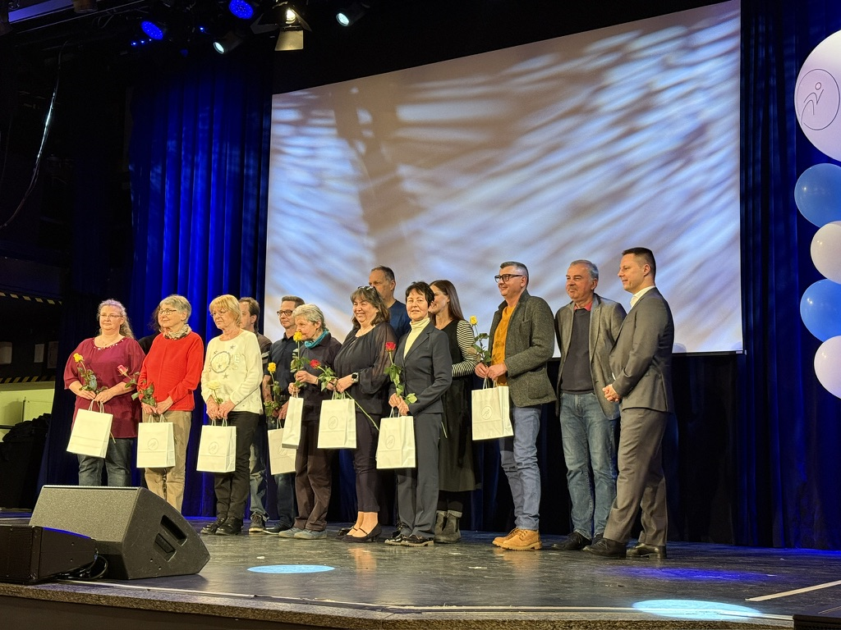
5.a - Bericht des Vorsitzenden Jan Lehmann
Sportehrung 2024 – 14. Februar 2024 im Freizeitforum Marzahn-Hellersdorf
8 Auszeichnungsblöcke, siehe Homepage BSB
Mitarbeit in der AG Sportehrung; erster Termin schon vor der Sommerpause
Bitte um Nominierungen

Slide 11
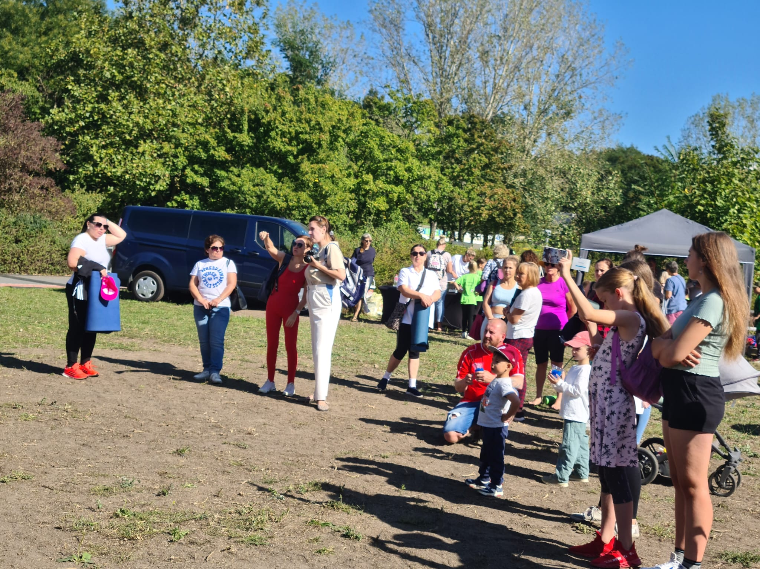
5.a - Bericht des Vorsitzenden Jan Lehmann
Projekte I – GI Projekt
Gemeinschaftsinitiative in den Gebieten Hellersdorf-Nord und Marzahn-Nord
(von April 23-Dezember 25, jährlich 90.000€ zur Verfügung. Im Jahr 2024 22.000€ weniger)
Bewegungsnetzwerk mit dem Bewegungsatlas (unterstützen Projekt durch Öffentlichkeitsarbeit)
Ziel: vulnerable Menschen in Bewegung bringen
In 2023 über 6500 Menschen erreicht
In 2024 über 5000 Menschen erreicht
Weiterhin Akteure gesucht
11

Slide 12
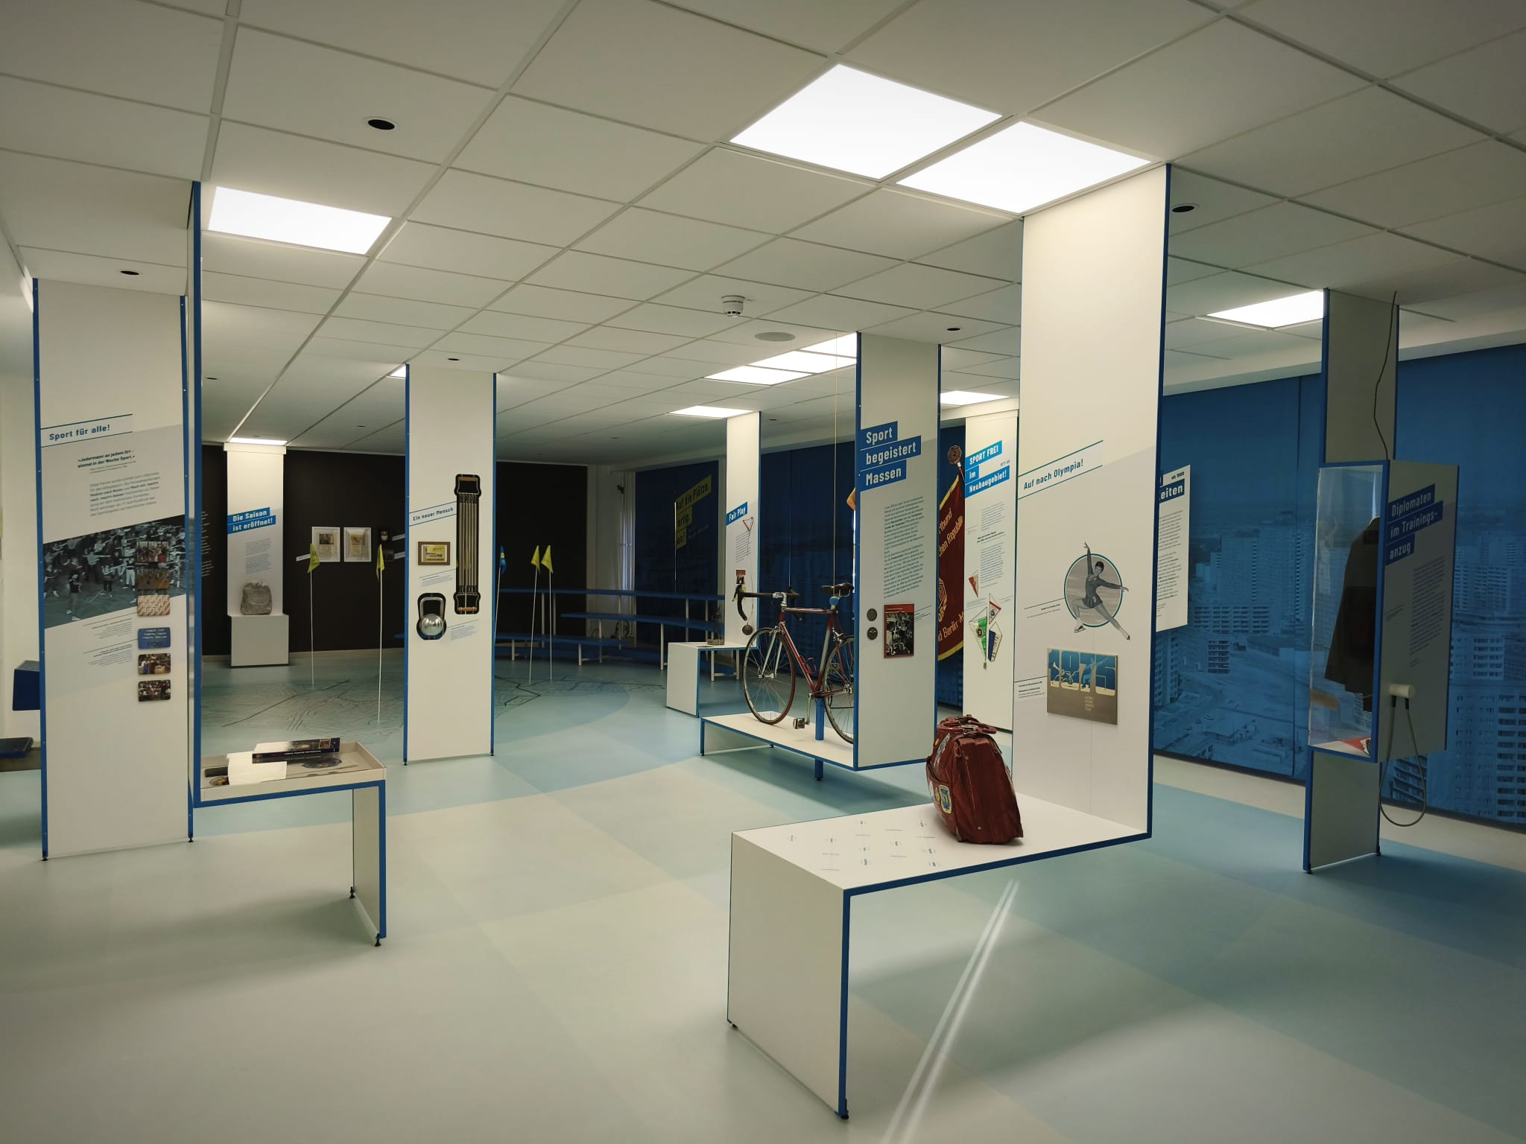
5.a - Bericht des Vorsitzenden Jan Lehmann
Projekte II - Sportmuseum
seit Wiedereröffnung vor 2 Jahren gab es über 100 Besuchergruppen mit Führungen
Jetzt gibt es auch eine offizielle Webseite: www.sportmuseum-marzahn-hellersdorf.de ; weitere Verlinkungen auf andere Seiten (BSB, BA, Marzahn-Hellersdorf Berlins beste Aussichten)
Beteiligung bei der Aktion "Ab ins B“
Auf der Marzahner Promenade wird ein Schaukasten bestückt
Audioguide für die Führung im Museum ist (immer noch) in Arbeit.
12

Slide 13
5.a - Bericht des Schatzmeisters Olaf Graeber
Finanzergebnis BSB Marzahn Hellersdorf e. V.
(gemäß EÜR vom 31.12.2024)
Einnahmen | 47.021,84 €
Ausgaben | 45.086,95 €
Ergebnis | + 1.934,89 €
13

Slide 14
5.b - Bericht der Kassenprüfer Brigitte Dame/Jens Kerber
Kassenprüfung erfolgte am 12.03.2025
Alle Unterlagen lagen vor
Keine Beanstandungen
Die Projekte sollte in Zukunft direkt von Projektbeteiligten erklärt werden bei der Revision
Kassenprüfer beantragen, den Vorstand zu entlasten
14

Slide 15
Tagesordnung
1. Begrüßung
2. Informationen:
a. Rechtsextremismus in Sportanlagen – Erkennen und Handeln (MBR)
b. Darstellung der digitalen Sportstättenvergabe (Sportamt Marzahn-Hellersdorf, Frank Kolbe)
3. Feststellung der satzungsmäßigen Einladung und Beschlussfähigkeit
4. Bestätigung der Tagesordnung
5. Berichte
a. des Vorsitzenden und des Schatzmeisters
b. der Kassenprüfer
c. Diskussion zu den Berichten und Entlastung des Vorstands
6. Vorstellung und Bestätigung des Haushaltsplans 2025
7. Bericht der Sportjugend; Bestätigung der bezirklichen Sportjugend
8. Anträge
9. Sonstiges und Schlussworte
15

Slide 16
Tagesordnung
1. Begrüßung
2. Informationen:
a. Rechtsextremismus in Sportanlagen – Erkennen und Handeln (MBR)
b. Darstellung der digitalen Sportstättenvergabe (Sportamt Marzahn-Hellersdorf, Frank Kolbe)
3. Feststellung der satzungsmäßigen Einladung und Beschlussfähigkeit
4. Bestätigung der Tagesordnung
5. Berichte
a. des Vorsitzenden und des Schatzmeisters
b. der Kassenprüfer
c. Diskussion zu den Berichten und Entlastung des Vorstands
6. Vorstellung und Bestätigung des Haushaltsplans 2025
7. Bericht der Sportjugend; Bestätigung der bezirklichen Sportjugend
8. Anträge
9. Sonstiges und Schlussworte
16

Slide 17
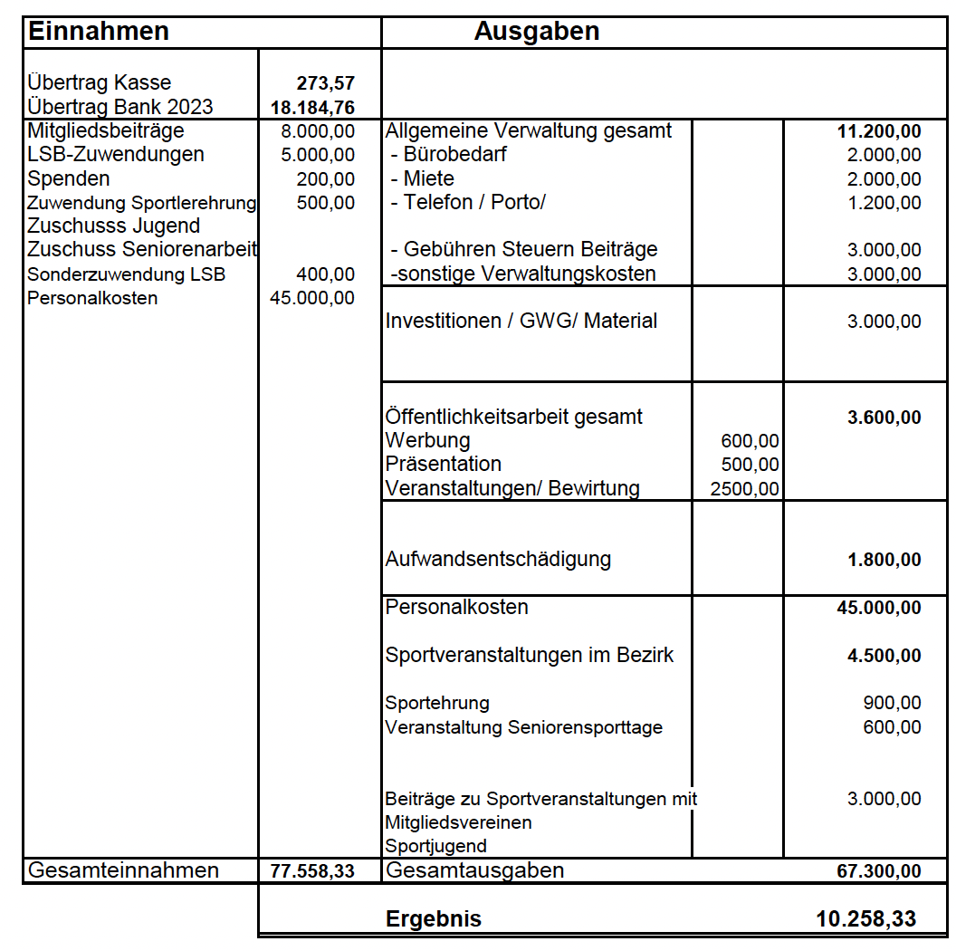
7. - Vorstellung und Bestätigung des Haushaltsplans 2025

Slide 18
Tagesordnung
1. Begrüßung
2. Informationen:
a. Rechtsextremismus in Sportanlagen – Erkennen und Handeln (MBR)
b. Darstellung der digitalen Sportstättenvergabe (Sportamt Marzahn-Hellersdorf, Frank Kolbe)
3. Feststellung der satzungsmäßigen Einladung und Beschlussfähigkeit
4. Bestätigung der Tagesordnung
5. Berichte
a. des Vorsitzenden und des Schatzmeisters
b. der Kassenprüfer
c. Diskussion zu den Berichten und Entlastung des Vorstands
6. Vorstellung und Bestätigung des Haushaltsplans 2025
7. Bericht der Sportjugend; Bestätigung der bezirklichen Sportjugend
8. Anträge
9. Sonstiges und Schlussworte
18

Slide 19
8. - Bericht der Sportjugend Yvonne Schumann
Jugendversammlung am 16.10.2024
Yvonne Schumann (Vorsitzende), Noah-Fabian Glanert (komm. stellvertretender Vors.), Yvonne Blankenforth (Beisitzerin)
Bitte um satzungsgemäße Bestätigung (§ 9 I Satzung BSB)
Nächste Jugendversammlung: 18.06.2025, 18 Uhr: Arbeit an der neuen Jugendsatzung und Bestätigung, Wahl stv. Vors.
Einladung zum Trampolinspringen/MyJump
19

Slide 20
Tagesordnung
1. Begrüßung
2. Informationen:
a. Rechtsextremismus in Sportanlagen – Erkennen und Handeln (MBR)
b. Darstellung der digitalen Sportstättenvergabe (Sportamt Marzahn-Hellersdorf, Frank Kolbe)
3. Feststellung der satzungsmäßigen Einladung und Beschlussfähigkeit
4. Bestätigung der Tagesordnung
5. Berichte
a. des Vorsitzenden und des Schatzmeisters
b. der Kassenprüfer
c. Diskussion zu den Berichten und Entlastung des Vorstands
6. Vorstellung und Bestätigung des Haushaltsplans 2025
7. Bericht der Sportjugend; Bestätigung der bezirklichen Sportjugend
8. Anträge
9. Sonstiges und Schlussworte
20

Slide 21
Kontakt
Montag bis Freitag 9.00 – 13.00 Uhr
Vor Ort: Im Haus des Sports, der Bildung und der Begegnung Eisenacher Straße 121; 12685
Telefon: 030 / 56 49 70 32
Mail: info@bsb-mahe.de
Internet: www.bsb-mahe.de
21

